Slide 1

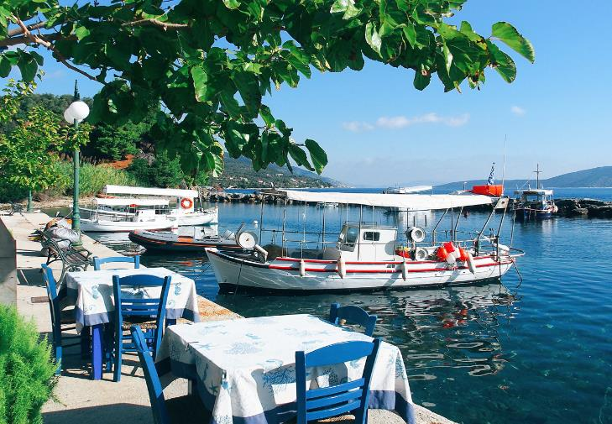
Lorient Vous Présente L’Île D’Alonissos (Grèce)
Alonissos, l’île protégée des Sporades

Slide 2
Alónnisos ou Alonissos, ou Halonèse, connue dans l’Antiquité sous le nom d’Ikos ou Icus, et du Moyen Âge au XXᵉ siècle sous le nom de Liadrómia, est une île grecque appartenant à l'archipel des Sporades septentrionales. Elle a une superficie de 65 km² et compte un peu plus de 2 672 habitants

Slide 3
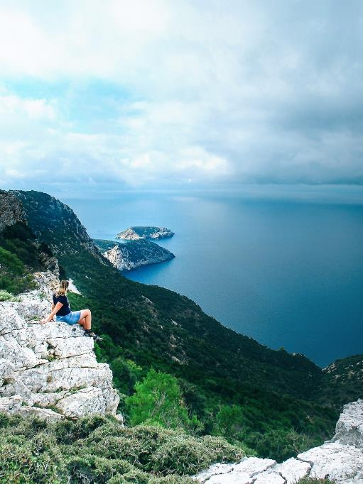

Slide 4
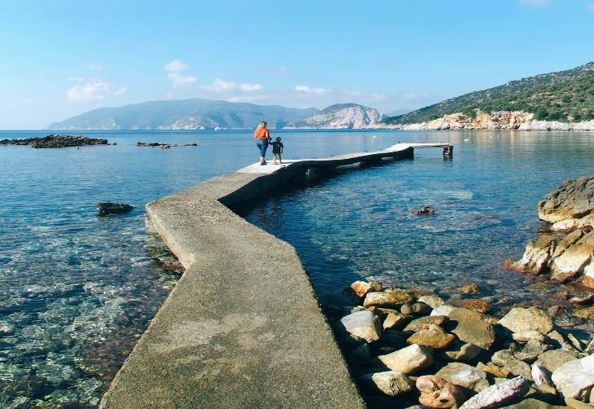
le joli ponton de la plage de Megali Mourtia, avec l’île de Skopelos en face

Slide 5
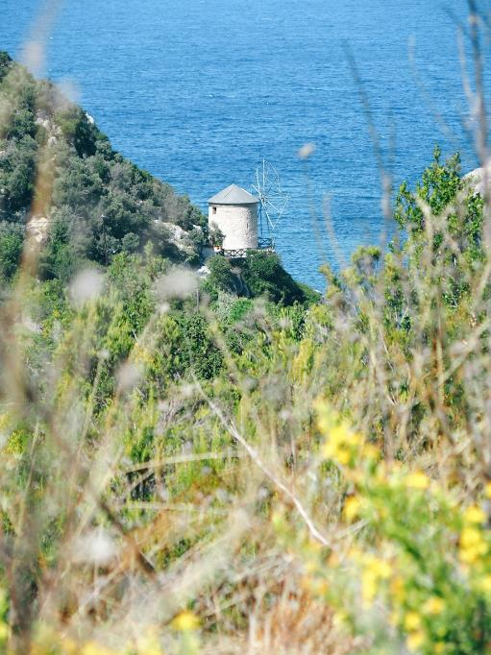

Slide 6
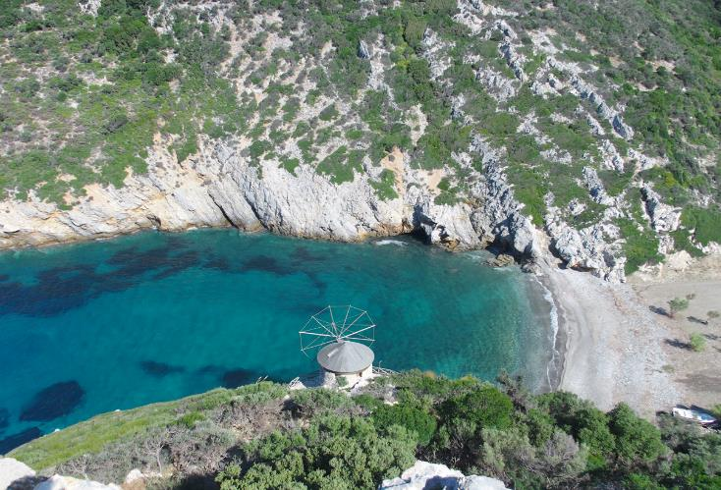
Chora, le village blanc d’Alonissos

Slide 7
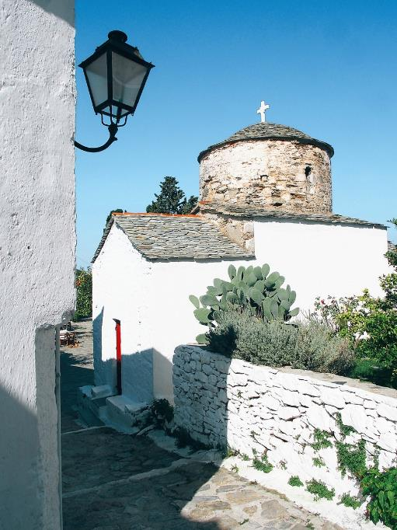

Slide 8
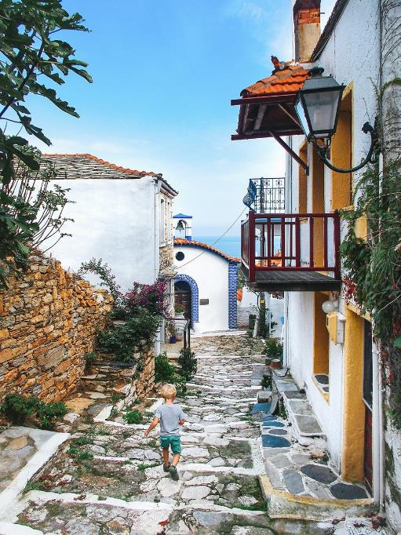

Slide 9
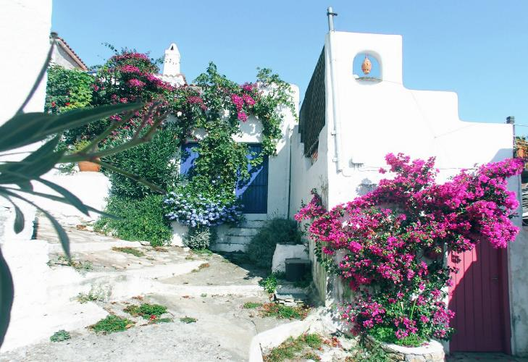

Slide 10
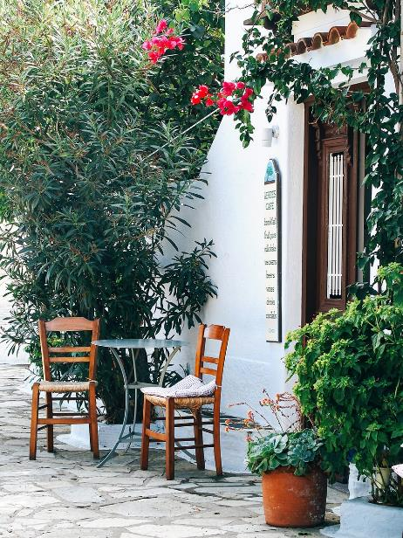

Slide 11
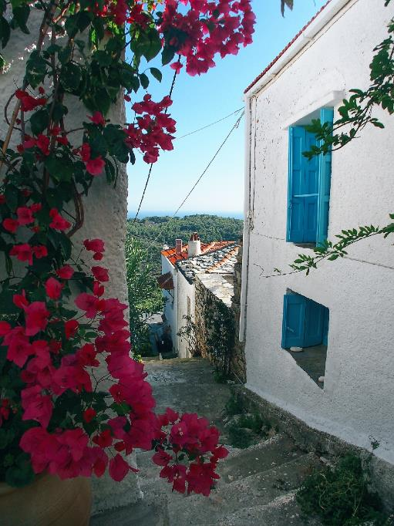

Slide 12
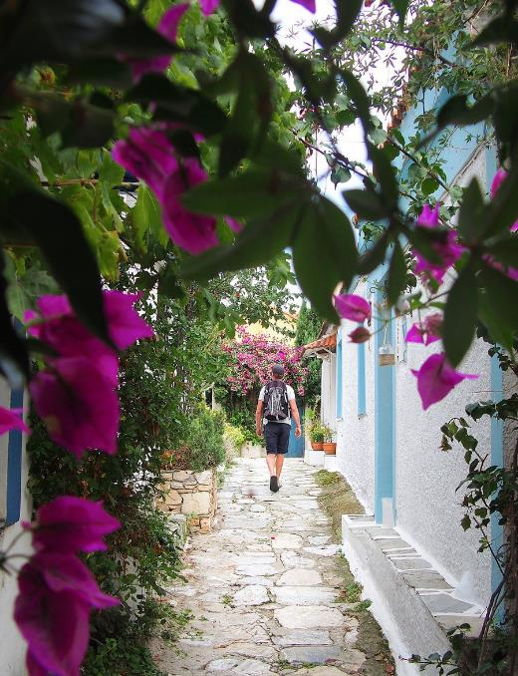

Slide 13
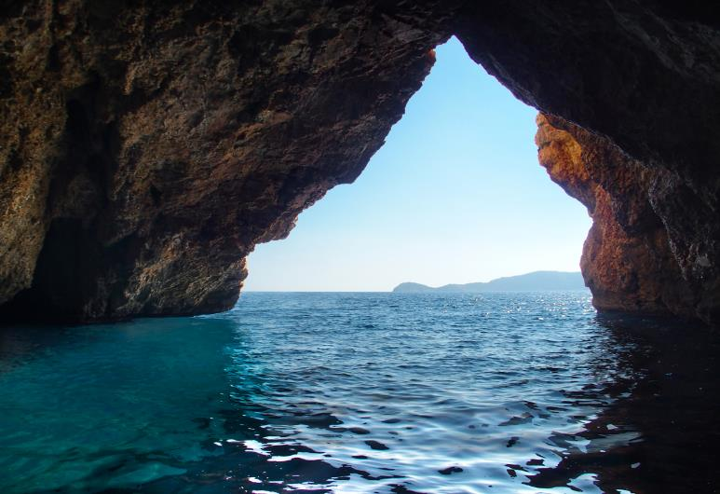
La Blue Cave, dans laquelle on peut pénétrer en bateau

Slide 14
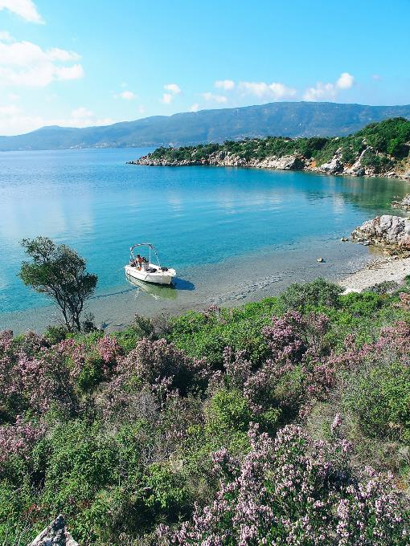
Au mouillage sur l’île de Peristera

Slide 15
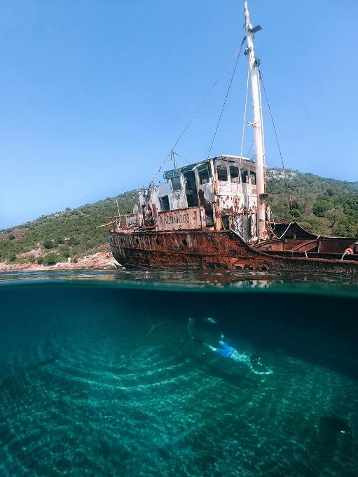

Slide 16
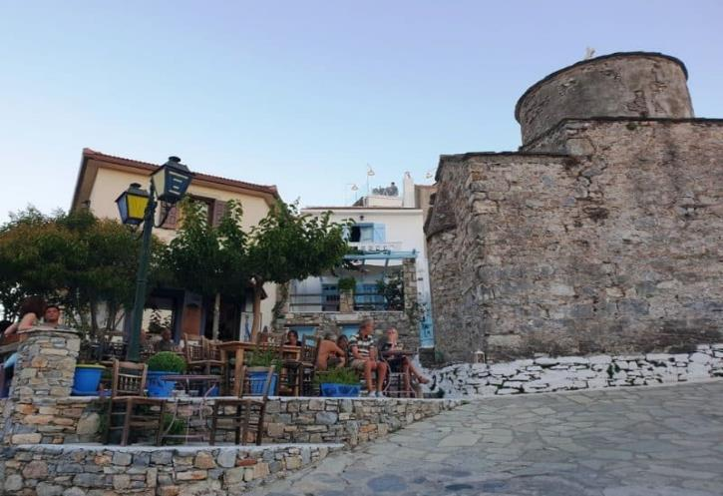
La vieille ville de Chora (qu’on nomme également vieille Alonissos) est un lieu vraiment magique à parcourir. C’est un dédale de ruelles pavées et de marches abruptes, bordées de maisons blanchies à la chaux avec des volets colorés. On y trouve plein de tavernes et de boutiques touristiques.

Slide 17
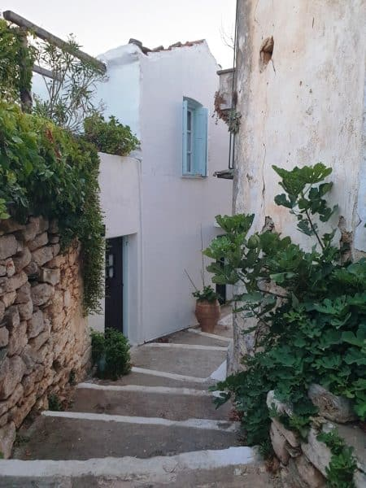

Slide 18
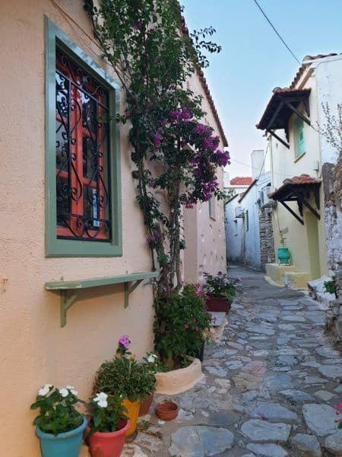

Slide 19
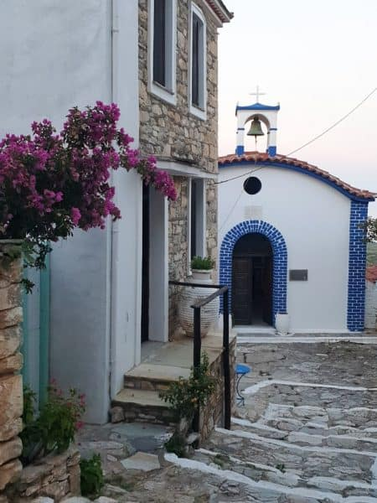

Slide 20
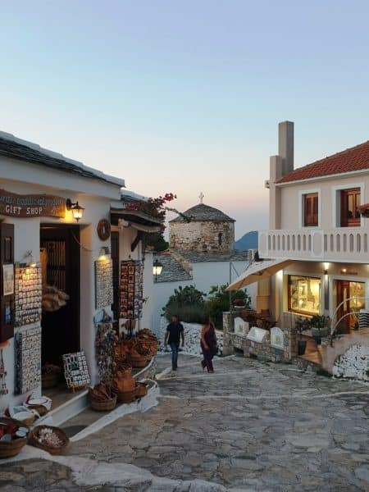

Slide 21
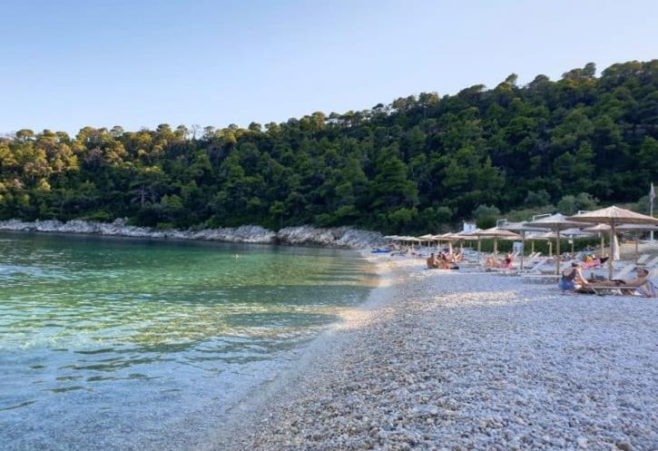
Les meilleures plages d’Alonissos et les plus touristiques sont celles de Votsi, Chrissi Milia, Kokkinovrachos, et la plage familiale de Rousoum Gialos. La très reculée plage de Vythisma, et celle de Milia – entourée de pins ne doivent pas être manquées non plus – et ce n’est qu’un début!

Slide 22
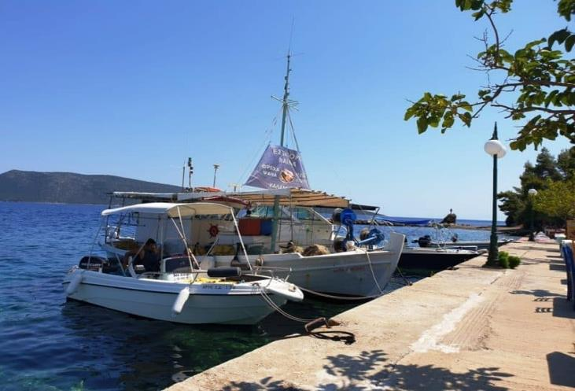
Kalamakia Alonissos

Slide 23
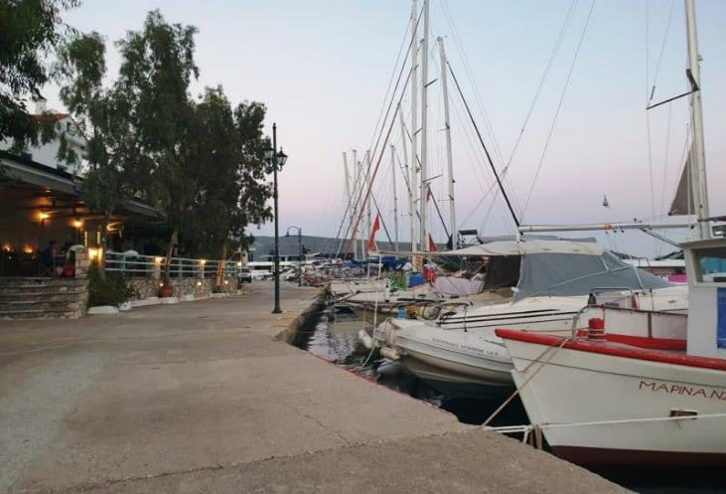
Steni Vala Alonissos

Slide 24
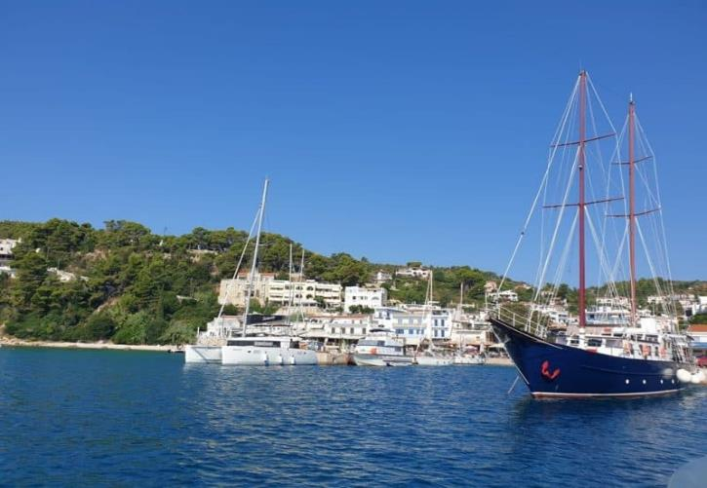
l’épave d’un navire datant du Ve siècle au large de l’île de Peristera. Découverte seulement dans les années 90, cette épave est située à 30 mètres de profondeur et on la considère comme le « Parthénon des épaves ». Abritant 3 000 amphores encore intactes,.

Slide 25
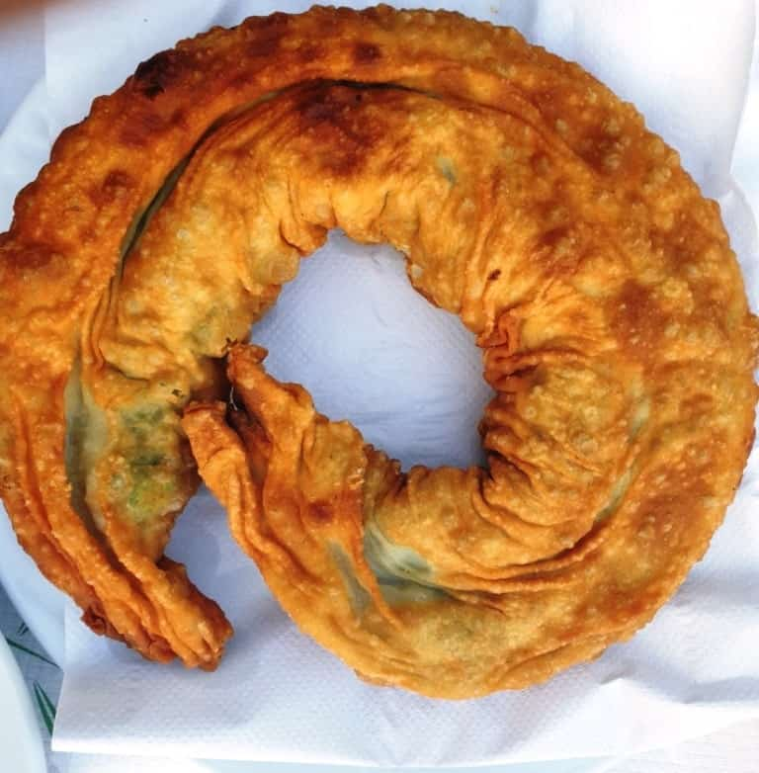
! La Trahonopita, ou tarte aux fruits, est unique car elle est fourrée avec de la pâte, tandis que les Bourekia sont des tartes à base de viande de chèvre.

Slide 26
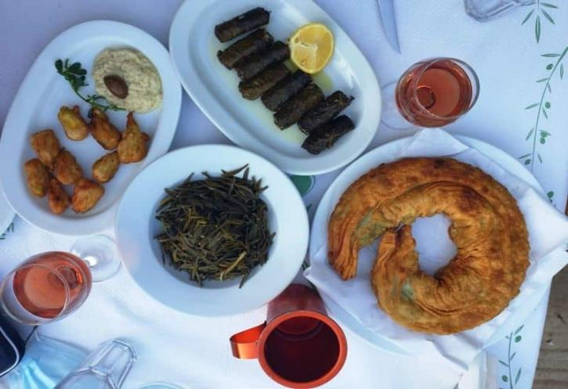
déguster du poisson frais que ce soit pour le déjeuner ou le dîner. La famille possède son propre bateau de pêche

Slide 27
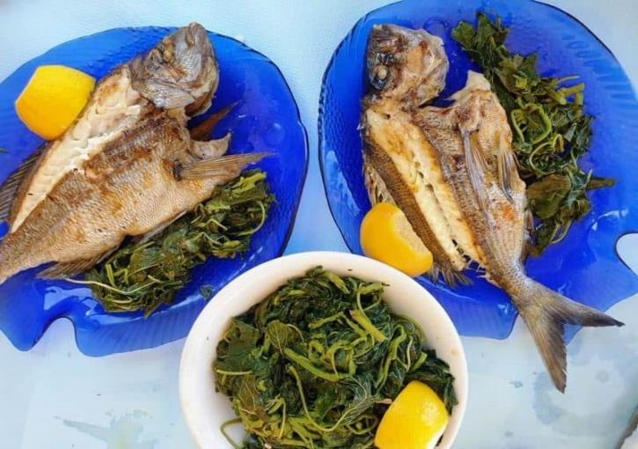
vous voulez déguster du poisson frais que ce soit pour le déjeuner ou le dîner. La famille possède son propre bateau de pêche, ce qui vous garantit des fruits de mer parmi les plus frais

Slide 28
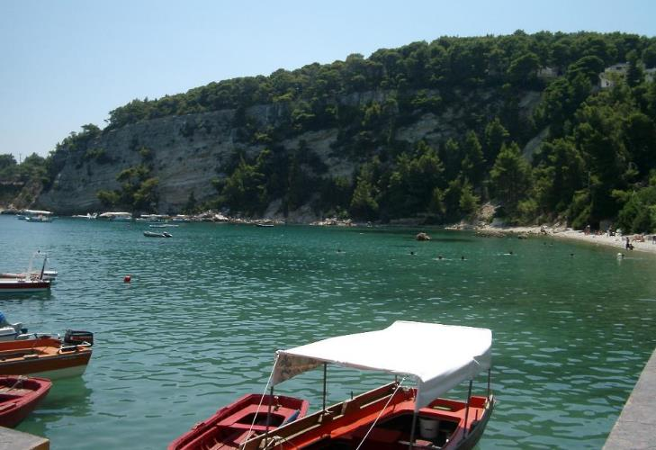
Alonissos - Sporades du Nord - Grèce

Slide 29
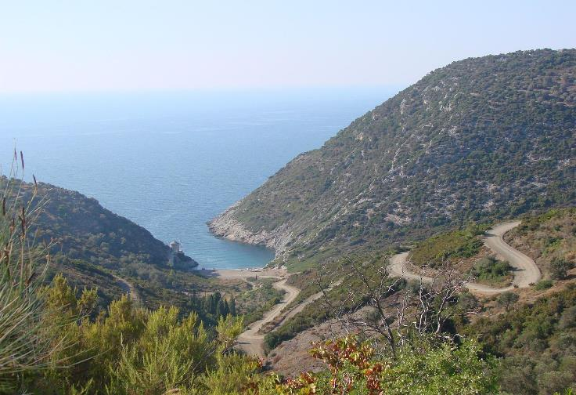
: Une crique sur Alonissos

Slide 30
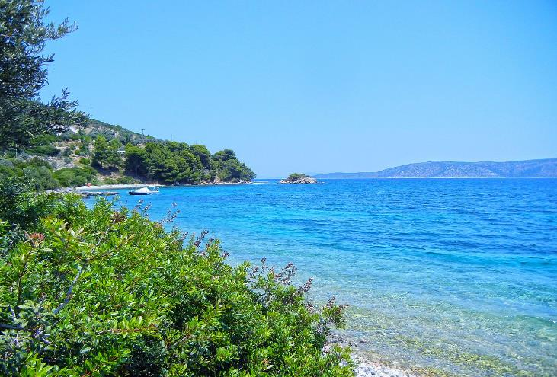
plage de Steni Vala

Slide 31
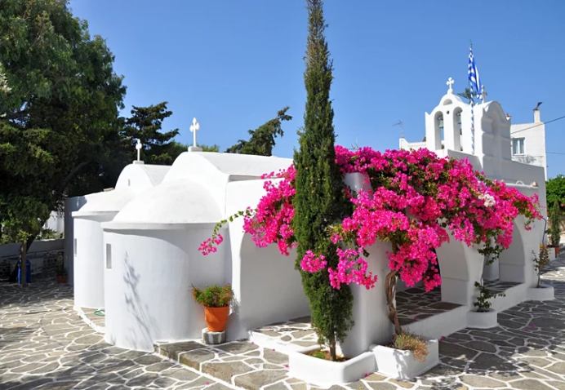
Lorient Vous a Présenté L’Île D’Alonissos
Les Images Et Le Son Du net
Daniel

